Slide 1

CRUD com SQLite
Prof. Alex

Slide 2
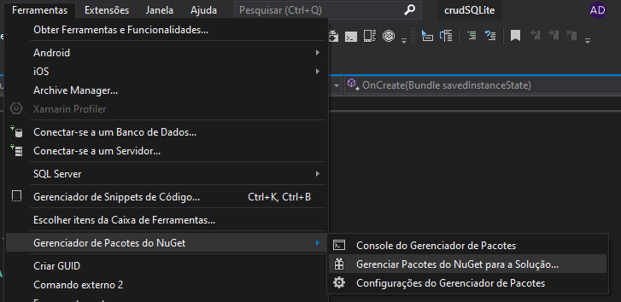
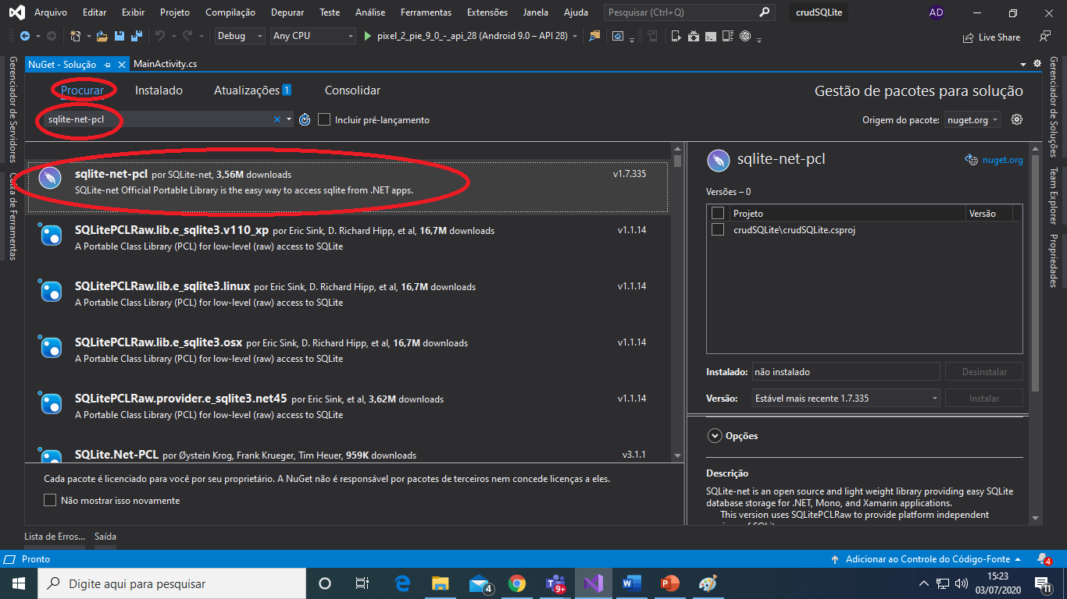
Acrescentar o pacote sqlite-net-pcl ao projeto

Slide 3
Clique com o botão direito sobre a pasta Resources e a seguir em Add Folder e informe o nome Model.
Selecione a pasta Model e no menu Project clique em Add Class e informe o nome Aluno.cs.
using SQLite;
namespace crudSQLite.Resources.Model
{
class Aluno
{
[PrimaryKey, AutoIncrement]
public int Id { get; set; }
public string Nome { get; set; }
public int Idade { get; set; }
public string Email { get; set; }
public Aluno()
{ }
}
}

Slide 4
Clique com o botão direito sobre a pasta Resources e a seguir em Add Folder e informe o nome DataBaseHelper.
Nesta nova pasta crie a classe DataBase.cs.
O código fonte da classe está no arquivo PDF anexo

Slide 5
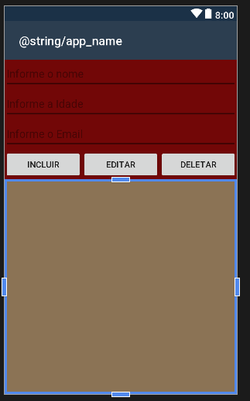
Próximo passo: criar o arquivo activity_main como imagem abaixo:
O código deste arquivo está no pdf anexo

Slide 6
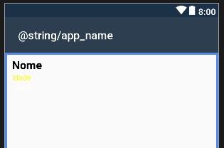
Clique com o botão direito sobre a pasta Layout e crie um Android Layout com o nome listViewLayout.
O código fonte do arquivo está no arquivo PDF anexo

Slide 7
Crie a classe ListAdapter no escopo do projeto.
O código fonte da classe está no arquivo PDF anexo

Slide 8
Para finalizar, o código da MainActivity.cs também está no pdf anexo.

Slide 9

Difícil?
Nem tanto!
Dúvidas?

